Slide 1


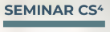
Civil and Environmental Engineering Department
Innovative technologies in the fight for water distribution sustainability
Giacomo Ferrarese,
RTDA at DICA, hydraulic engineering section
www.fluidlab.polimi.it
Milan 28/06/23

Slide 2
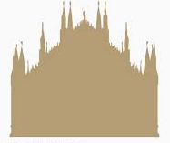
An example of complex civil water distribution systems - Milan
Some numbers:
2’200 Km of pipeline
31 pumping stations
3-5 pumps for each station
pumps: (H=30-50m,Q= 200-400l/s)
220 Million of water cubic meters/y
Energy consumption: 38’200 MWh/y
(About the electric consumption of about 8’000 persons)
Environmental (reducing water consumption)
Sustainability
targets
Energetic (reducing energy consumption)

Slide 3
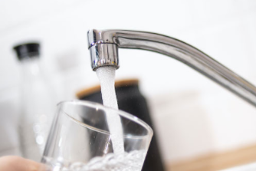
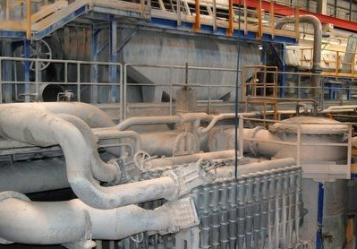
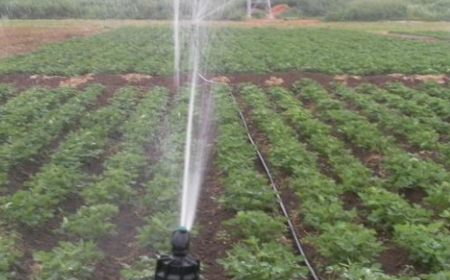

Water distribution systems
What kind of users in water distribution systems?
Total withdrawal (Italy):
33,7 Mld liters
40% are leakges
Q
Q
Q
Civil
(27%)
Industrial
(23%)
Agricoltural
(50%)
0
24
0
24
0
24
They share some issues:
They need renovation (ageing)
Change of habits (clime, population)
Lack of information
New challenges for the future
-UN sustainable
development goal n 6
1. https://wwtonline.co.uk/news/pulp-and-paper-industry-to-invest-in-advanced-water-and-wastewater-treatment
2. Promoting smallholder irrigation for food Security –A review

Slide 4
Water distribution systems - optimization
What can we do to improve water distribution systems?
Optimization objectives:
Infrastructures → Pipes; Reservoir
Leakages reduction
Energy efficiency
Maintainance costs and planning
Water Quality
Infrastructure resilience
Water system management
Passive Components→ Sensors
Active Components→ Pumps, Valves
eg : - PRV Pressure reducing valves

Slide 5
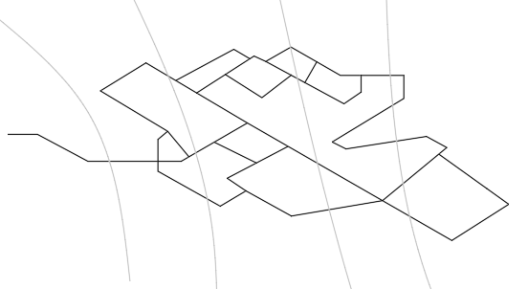
Why to use Pressure Reducing Valves?
Variable demand
Minimum pressure node
Sector inlet
P
Pref
time
Inlet pressure
P
Average pressure reduction
Leakages reduction
Pref
time

Slide 6
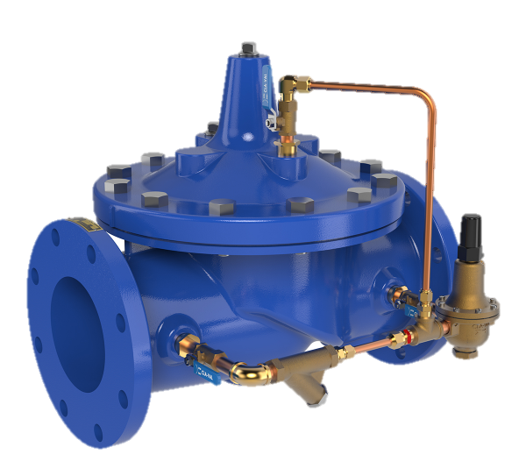
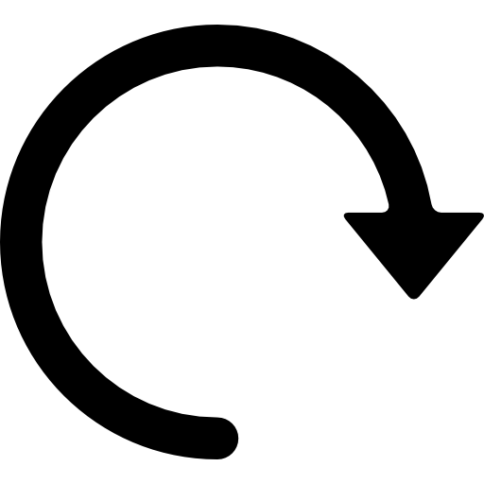
Why to use Pressure Reducing Valves?
Variable demand
Minimum pressure node
Sector inlet
P
Before
After
Pref
time
Target
Inlet pressure
P
Average pressure reduction
Leakages reduction
Pref
time
Control valves dissipate energy to regulate the flow

Slide 7
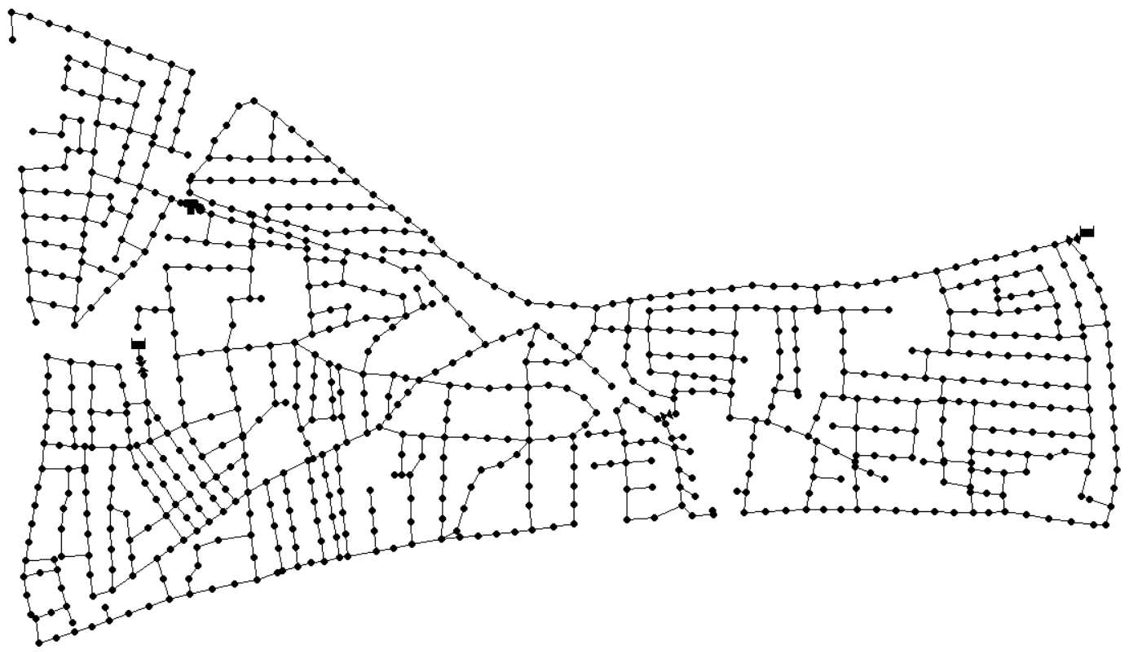
Valve placement and setting
How to select optimal valve position?
>300 possible positions
Unlimited valve settings
…and if more valves are installed?
56km
388 nodes
10?? solutions

Slide 8
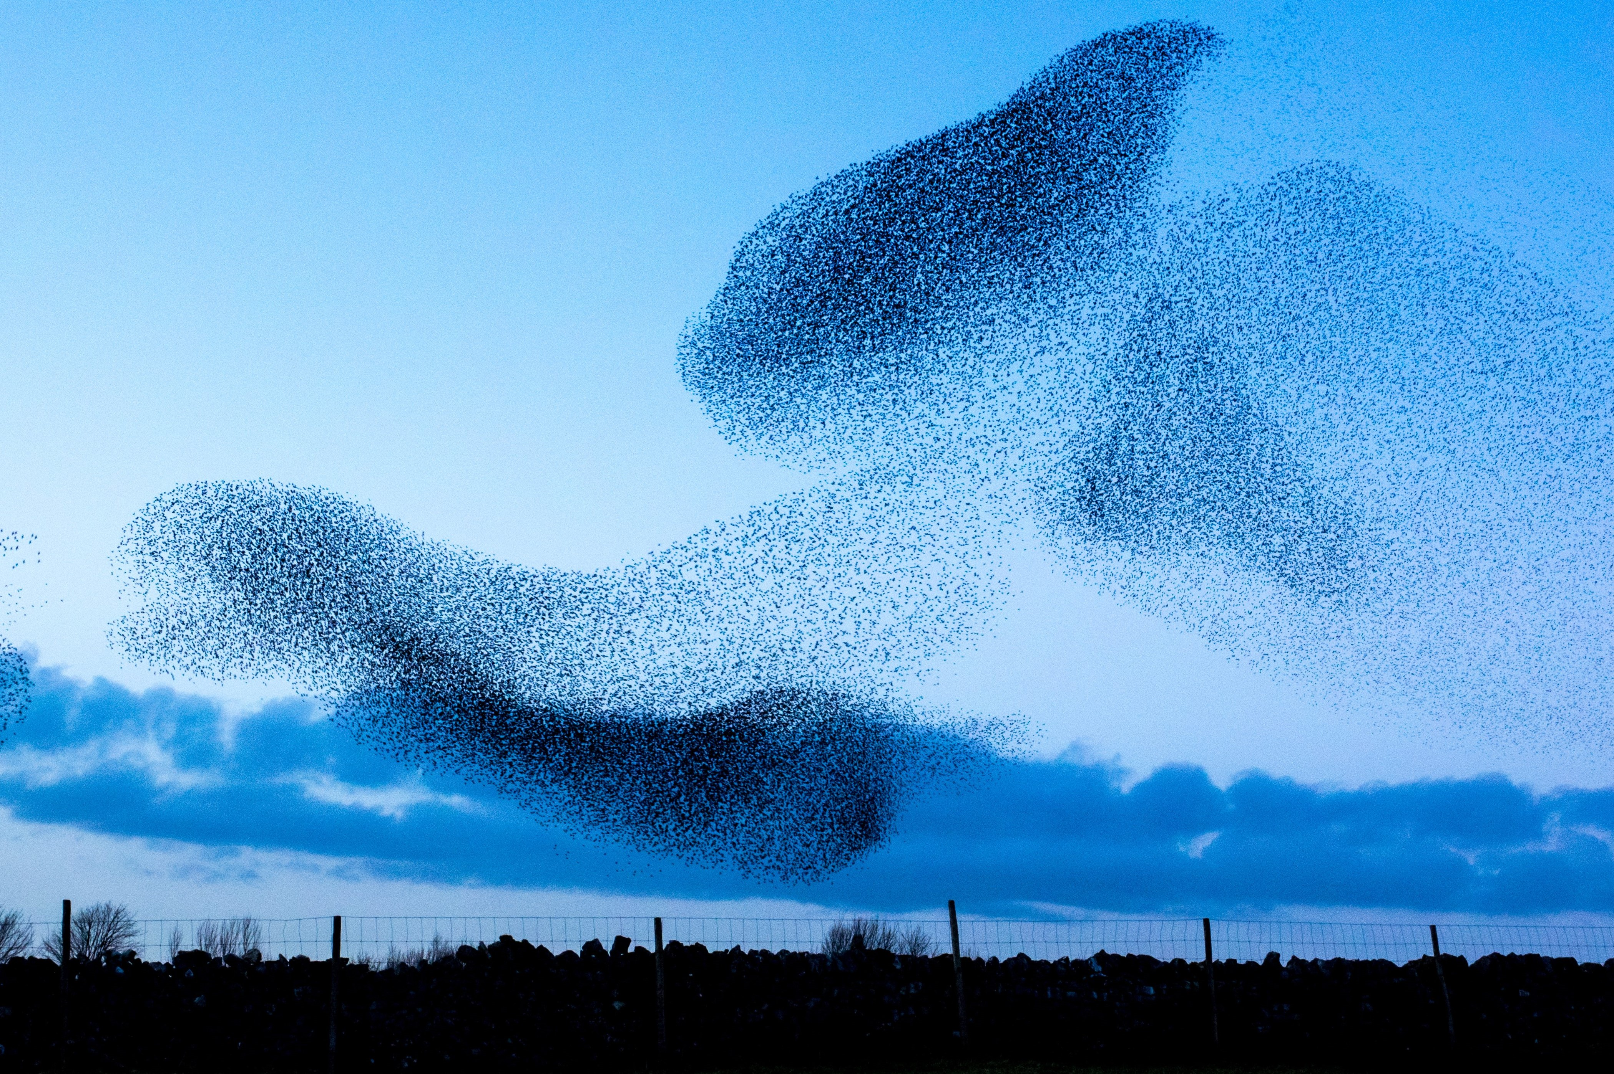
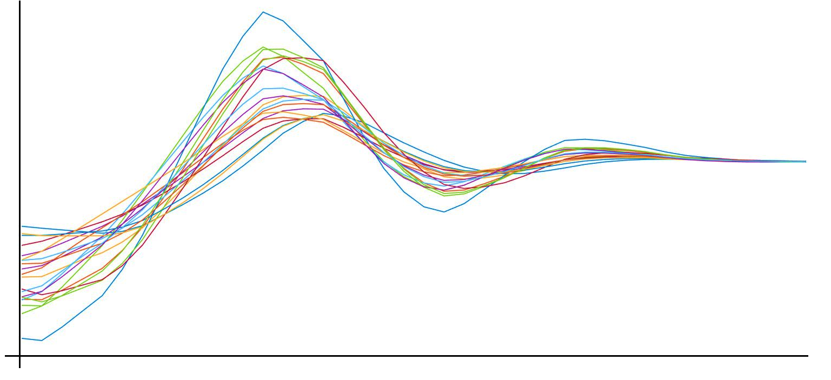
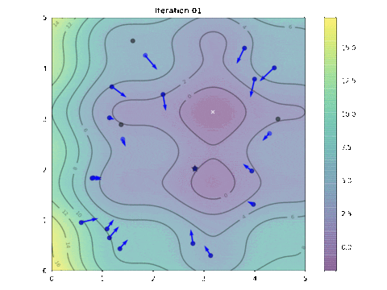
Valve placement and setting (Particle Swarm Optimization)
PSO
110
100
90
80
70
60
50
40
30
20
10
Objective function
1 5 10 15 20 25 30 35 40
Iteration
Particle foundamental parameters
Velocity
Inertia
Fitness (leakage)

Slide 9
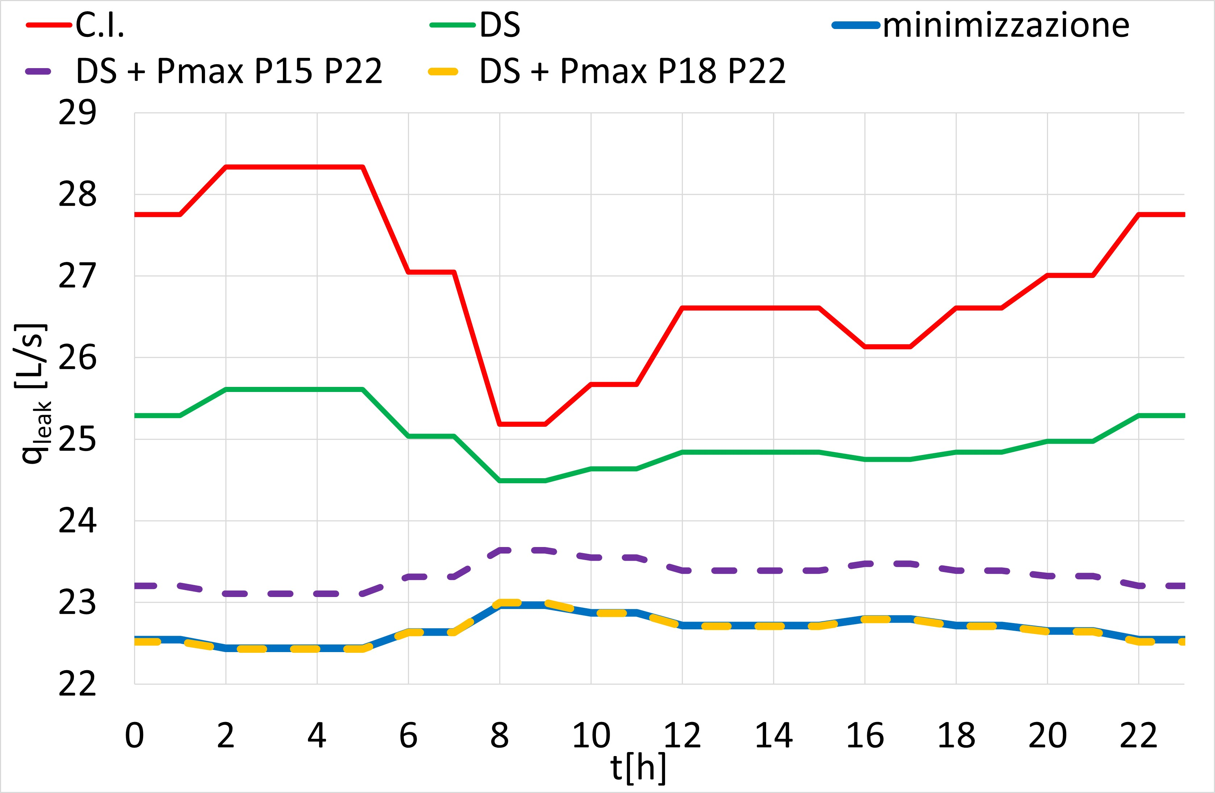
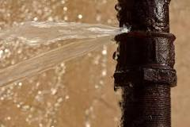
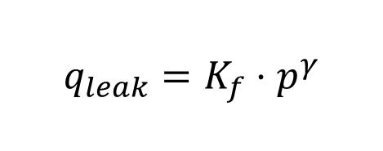
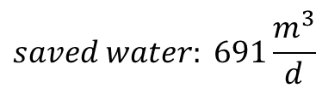
Water leakage reduction obtained with pressure management
Initial status
Objective function1
$$q_{leak}=K_{f}⋅p^{γ}$$
Environmental Sustainability
Objective function2
$$saved water: 691\frac{m^{3}}{d}$$
Objective function 3 and 4
*Scaletti, G. (2023). Ottimizzazione di rete di acquedotto tramite l'applicazione dell'algoritmo "Particle Swarm Optimization". Master degree thesis
 | OF1 | OF2 | OF 3 | OF 4
Δq_{leak} | -7% | -13.3% | -15.82% | -15.79%

Slide 10
Why to use Pressure Reducing Valves?
Variable demand
Critical node
Sector inlet
P
Before
After
Pref
time
Target
Inlet pressure
P
Reducing average pressure I can obtain leakage reduction!
Pref
time
Control valves dissipate energy to regulate the flow

Slide 11
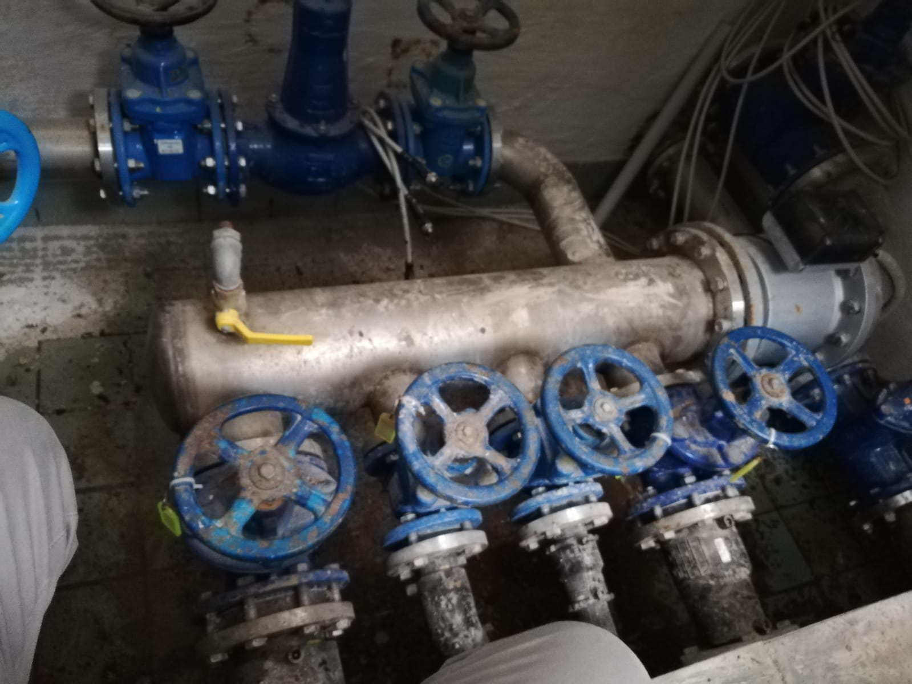
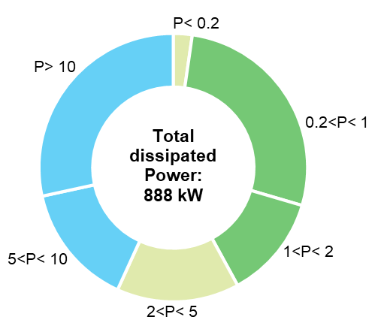
How much energy is dissipated?
Control valves dissipate energy to regulate the flow
Data collected:
16 plants
87 Valves
Valves are divided in
power classes P[KW]
*Ferrarese, G., Malavasi, S. (2020). Perspectives of water distribution networks with the greenvalve system. Water (Switzerland), https://doi.org/10.3390/W12061579

Slide 12
How much energy is dissipated?
Control valves dissipate energy to regulate the flow
Data collected:
16 plants
87 Valves
Valves are divided in
power classes P[KW]
Energetic
Sustainability
Energetic
Sustainability
Energy
recovery
Energy
production
Is it possible to exploit this residual energy?
Using which technology?
With standard technologies:
-small turbines
-PAT
-counter pressure pelton
-cross-flow turbines
Feasibility for installed
power above about 3,5 KW
*Ferrarese, G., Malavasi, S. (2020). Perspectives of water distribution networks with the greenvalve system. Water (Switzerland), https://doi.org/10.3390/W12061579

Slide 13
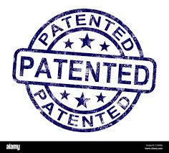
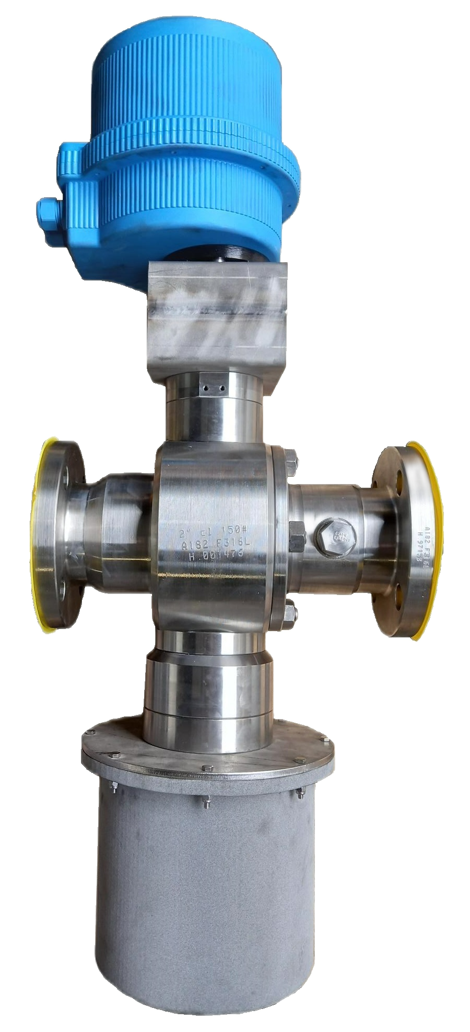
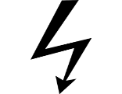

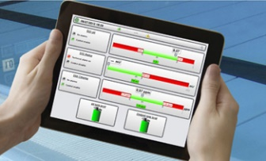
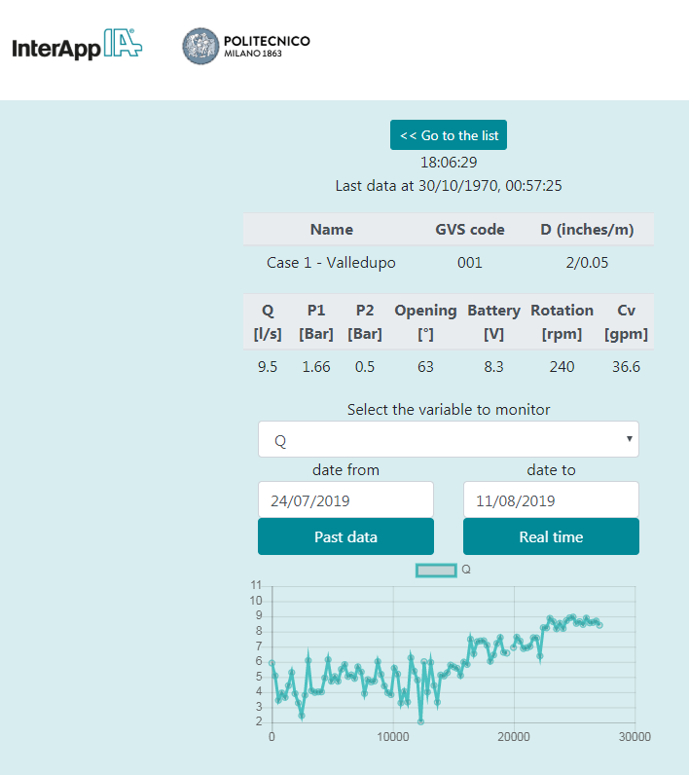
The GreenValveSystem (GVS) to recover residual energy in water distribution systems
The GreenValve is control valve that recovers energy from regulation process and use it for:
Automatic actuation
Actuator
Dynamic pressure control
No electric connection
POLIMI patent
Real time remote operations
Local use: i.e. Disinfection pump
Alert managing
Real timeMonitoring, at high frequency
Generator
Pressure
Flow rate
Temperature
,,,
Smart water distribution network:
-Dynamic pressure control
-Diffused monitoring system
-Realtime managing
ENABLING TECHNOLOGY for network digital twin implementation

Slide 14
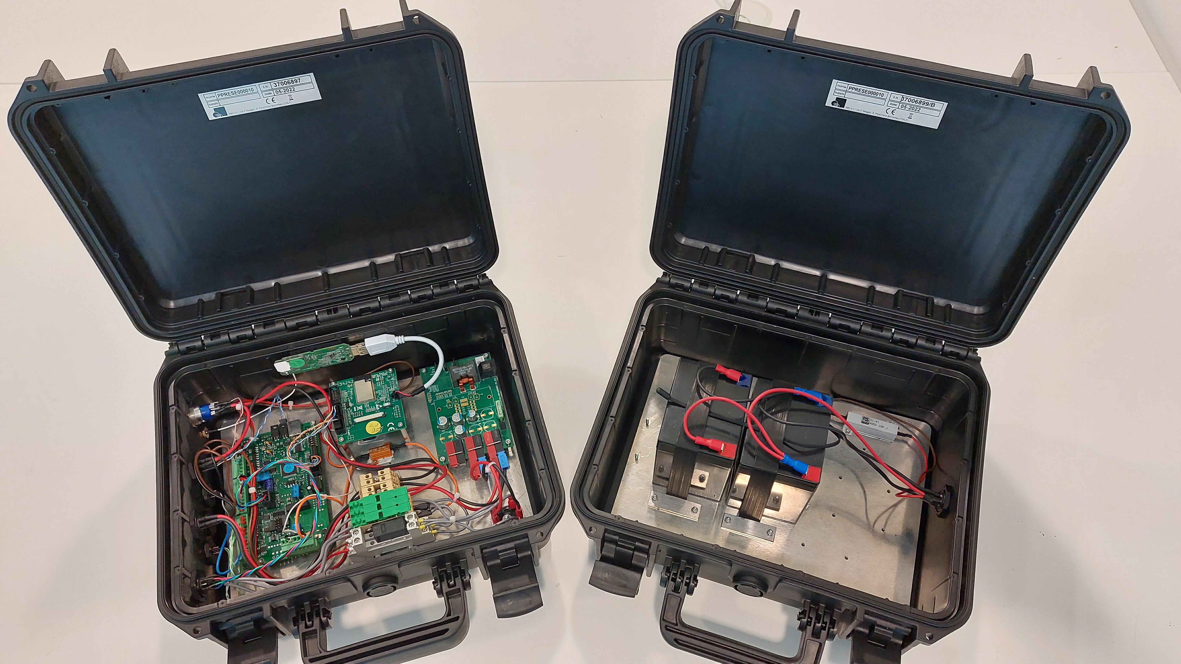
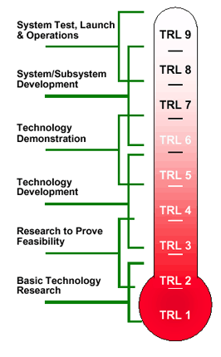
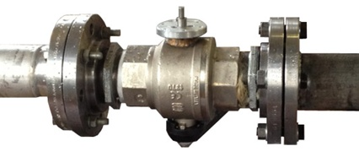
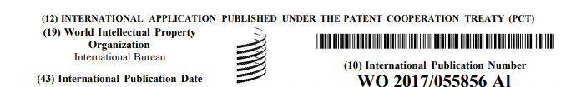
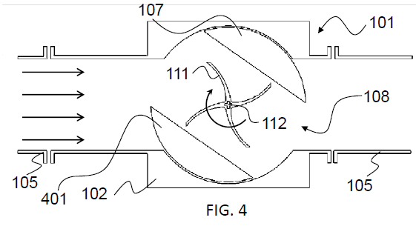
GVS Technology Readyness Level
Electronic control and subsystems
Field prototype
Licensing
Lab analysis
Lab prototype
Numerical analysis
Patent

Slide 15
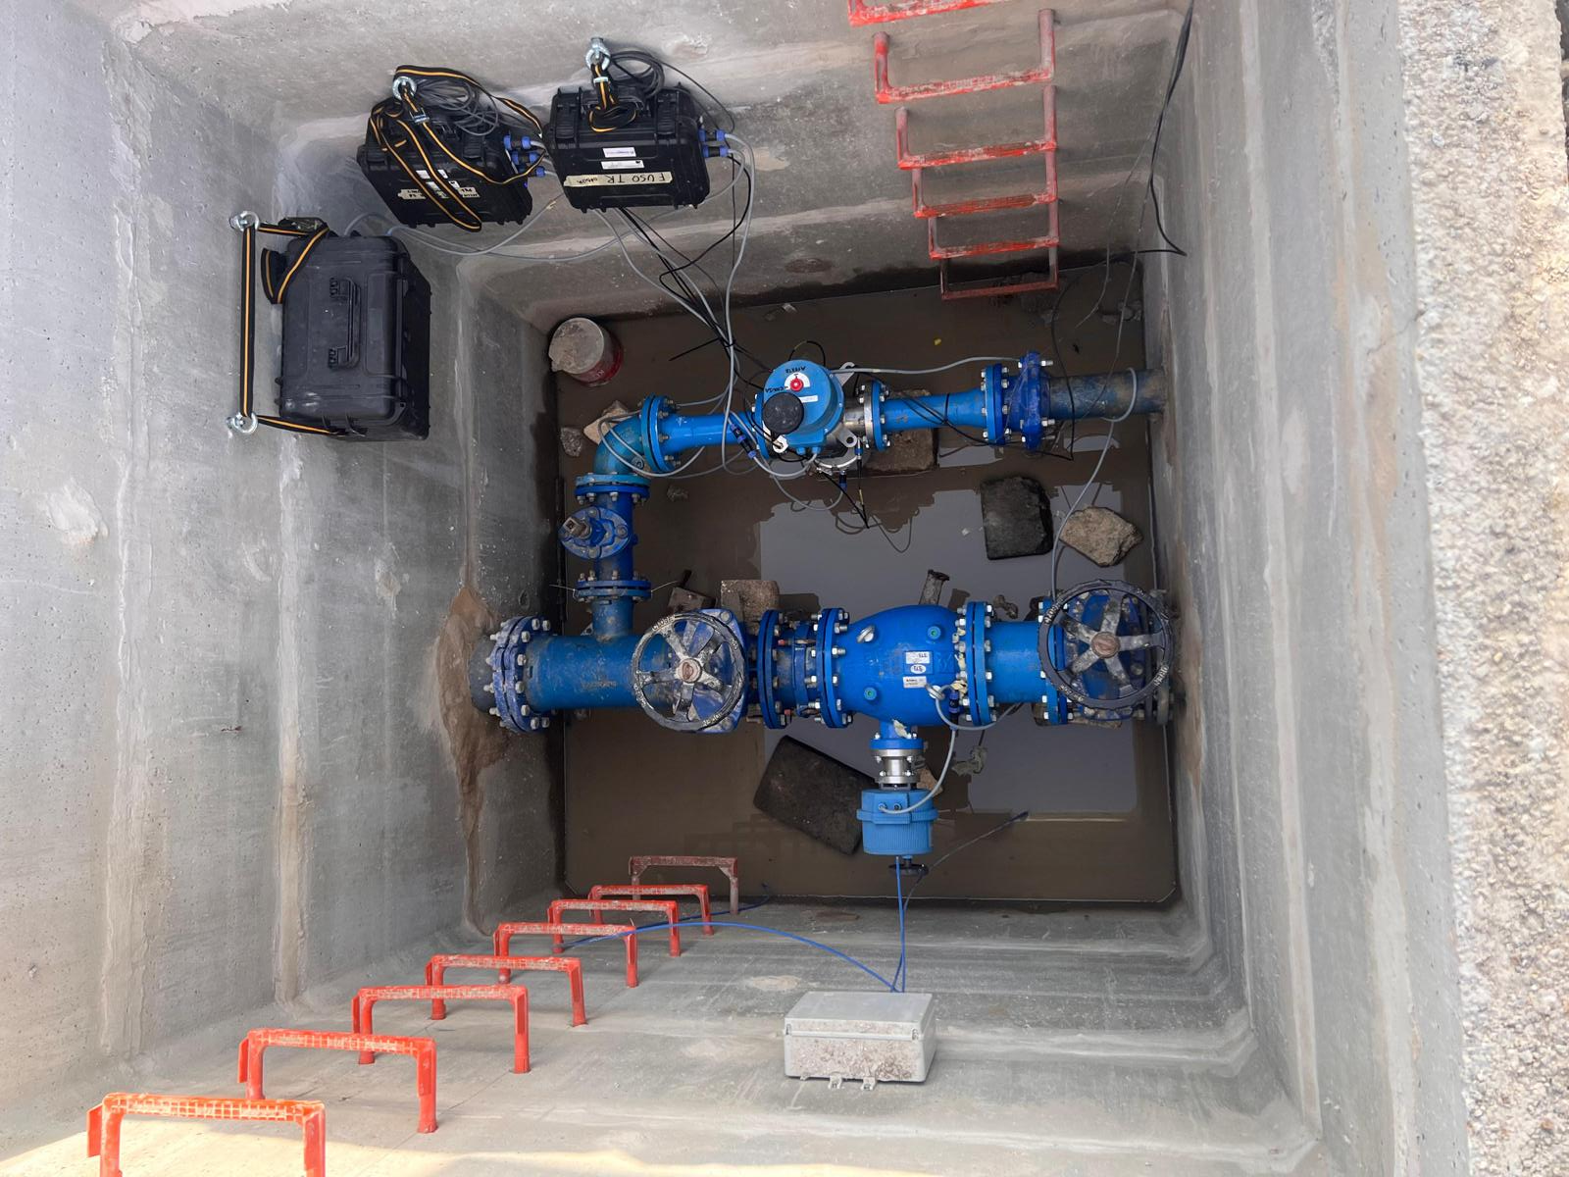

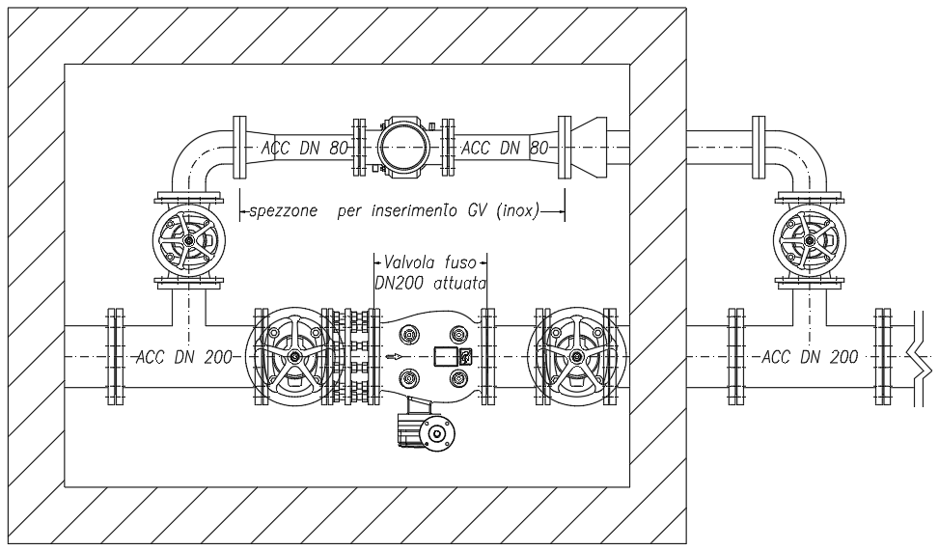
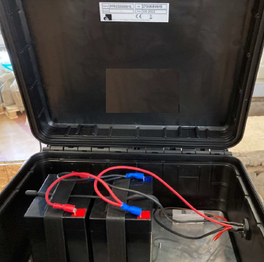


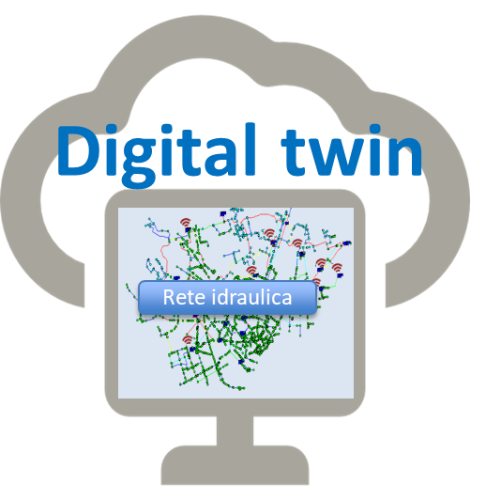
Running installation
GV
Energy
Valves actuation
Control System
Cloud
management
monitoring
control
Needle valve

Slide 16


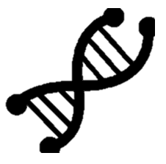
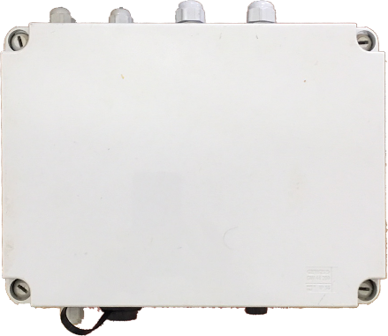

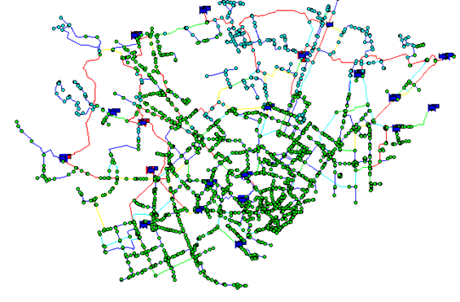

What’s next?
How can network of devices work together → new management methodologies
Phd Program in Ingegneria per l’Innovazione e lo Sviluppo Sostenibile at Università degli Studi della Basilicata
Candidate: Dawoud Medoukali
Unibas
GA
Polimi
Control Box
?
Valve best positioning
Valve best setting and control logics
Valve network management
Targets
Grant

Slide 17
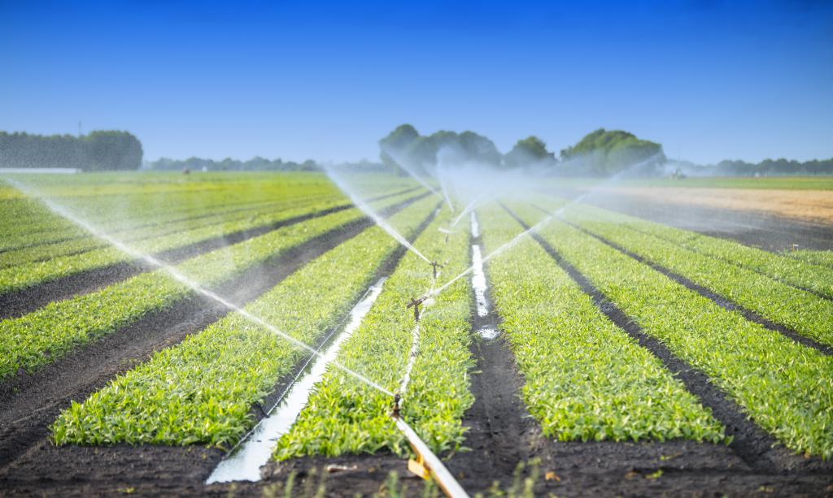



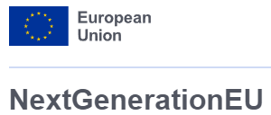
What’s next?
Grant
Improving operation of pressurized irrigation systems by using GVS at hydrants or node level
→ Sustainability and
equal access to water
Creation of a network of GVSs to improve WDS sustainability, management and service
→ digital transition
management
control
monitoring
Inflow
Boostech

Slide 18
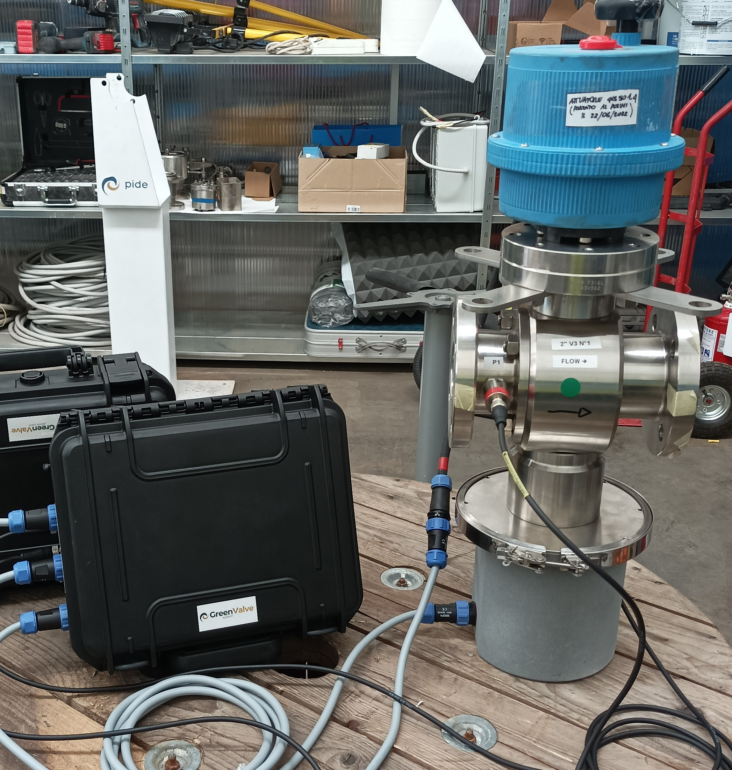

Thank you! … Questions?
Civil and Environmental Engineering Department:
Eng. Giacomo Ferrarese (giacomo.ferrarese@polimi.it)
Battery Box
Control Box
More info available on the website:
OUT
To cloud
www.fluidlab.polimi.it
OUT
To actuator
Grant
IN
From generator and instruements
Boostech

Slide 20
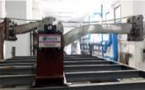
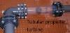
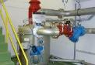
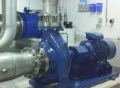
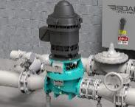
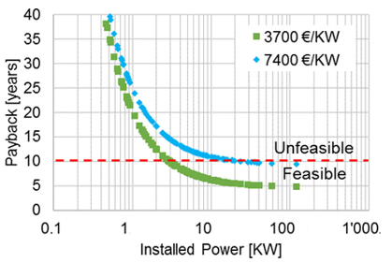
Which technologies can be used?
Hydraulic Machine which recover energy in pressurized pipelines |  | Pressurized Cross-Flow | Five Blade Tubolar propeller | Counter-Pressure Pelton | Pumps as Trubines | SOAR Inline Francis
Economic feasibility
-efficiency of the machine
-initial cost
-electrical connection
Technical feasibility
-they change the way the plant is managed
-Necessity of trained personnel
Main critical aspects
Feasibility for installed
power above 3,5 KW
*Ferrarese, G., Malavasi, S. (2020). Perspectives of water distribution networks with the greenvalve system. Water (Switzerland), https://doi.org/10.3390/W12061579

Slide 21
Some preliminary Conclusions
Well placed control valves can reduce water leakages as a low cost and effective solution for sustainability
There is a large amount of energy that is dissipated by control valves
Energy production is not always feasible with standard machines
There are many valves that dissipate a small amount of power diffused in the network
Can we use that energy in a profitable way?

Slide 22
Running installation
GV
Energy
Valves actuation
Control System
Cloud
management
monitoring
control
Needle valve

Slide 23

Conclusions
Energy dissipated in control process is diffused and not negligible;
Recover part of the energy commonly dissipated is possible;
The GreenValve:
can substitute a common control valve
Can be used without electric grid connection and feed instrumentations and other devices;
It can be wireless governed and improve pressure management and network sustainability;
WDS
GVS
GreenValve project won the ISA prize for innovation in 2016.
(International Society of automation)
GreenValve project has been chosen for presentation at APAC Innovation Summit Smart City (Hong-Kong)
GreenValve has been chosen for presentation at the exibition PowerGEN 2016.

Slide 24
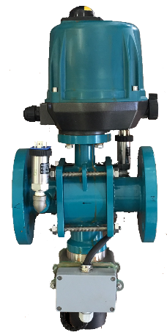
Water systems - optimization
What can be optimized in a water system?
Leakages reduction
Energy efficiency
Maintainance costs and planning
Water Quality
Infrastructure resilience
Water system management
Passive Components→ Sensors
Active Components→ Valves
A tool for the digital transition of WDS

Slide 25

Valve placement and setting (PSO)
PSO
110
100
90
80
70
60
50
40
30
20
10
Leakage [L/s]
1 5 10 15 20 25 30 35 40
Iteration
Particle foundamental parameters
Velocity
Inertia
Fitness (leakage)

Slide 26
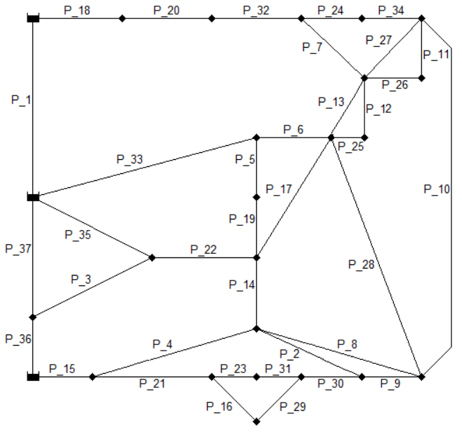

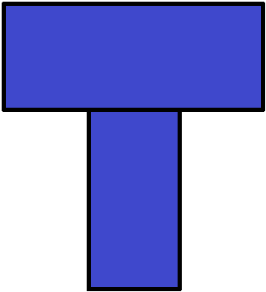
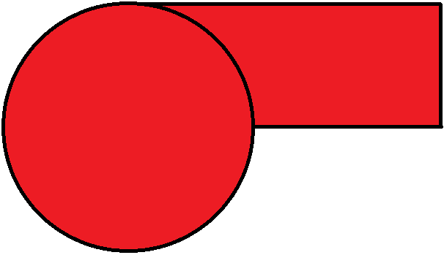
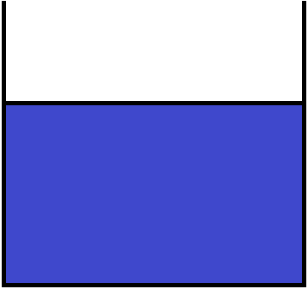

Benchmark e complex networks application
PRV-1
PRV-2
Applied on increasing complexity networks
PRV-3
*Dal lavoro di tesi di Giulia Scaletti

Slide 27

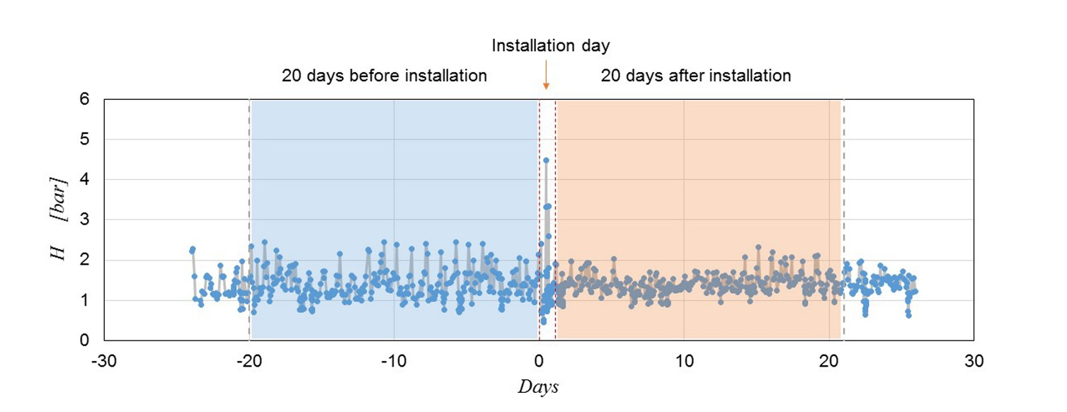




Data by A2A monitoring system
Field application
Pressure sensor

Slide 28
Some limitations
PSO issues Assesment
Direct in objective functions
Constraints
Ordering pipes that are more promising for installations
Shape of
research space
Repetitions with different start
Local minima

Slide 29
How much energy is dissipated?
Dissipated Power: P [W] = Q [mc/s] * Δp [Pa]
average values→ | Valve Diameter | Differential pressure | Flow rate | Dissipated Power | Monthly dissipated energy
 | [mm] | [bar] | [l/s] | [KW] | [KWh/month]
WDS .1 - hilly areas, net pressure reduction. | 100 | 4.5 | 17.5 | 7.9 | 5700
WDS .2 - plain areas, delivery from water main | 150 | 4 | 27.5 | 11.0 | 8000
WDS .3 - mountain areas, duct from springs/ net pressure reduction | 50 | 9 | 7 | 6.3 | 4600
WDS .4 - mountain areas, delivery from water main | 100 | 10 | 10 | 10.0 | 7200
90 ab
120 ab
70 ab
110 ab
Average electric consumption of a 4 people family 250KWh / month

Slide 30






Su cosa stiamo lavorando?
Una rete può essere ottimizzata secondo diversi aspetti
-Operativo
-Idraulico
-Funzionale
Riabilitazione
(Tesi Luca Preite)
Riduzione delle perdite
Gestione delle pressioni
(Tesi Giulia Scaletti)
Energia, monitoraggio e gestione
(Tesi Giorgia Guarino)

Slide 31



Il problema delle perdite
In media in Europa le perdite idriche rappresentano circa il
35% (perdite)
Spreco di risorsa idrica
Problema ambientale
Spreco di energia
Forma generalizzata in legge di potenza
Da Torricelli $v=\sqrt{2gh}$
Tipi di perdita:
-perdite occulte
-allacci illegali
-rotture
$Q_{leak}$ → portata di perdita
$k$ → entità della perdita (area effettiva di perdita)
$p$ → pressione nel punto
L’intervento diretto di riabilitazione attraverso la sostituzione non è sempre percorribile

Slide 32




Il problema delle perdite
Il controllo delle pressioni per ridurre le perdite
Gli strumenti
Le valvole di regolazione sono introdotte nelle reti per:
-ridurre le perdite
-normalizzare le pressioni
-allungare la vita utile dell’infrastruttura
+complessa
+funzioni
L’evoluzione delle soluzioni gestionali richiedono
Valvole riduttrici programmabili e controllabili da remoto
Nuovi obiettivi
Acquedotti 4.0
Digitalizzazione
Operazioni Real-time

Slide 33
Il problema delle perdite
Come scegliere la posizione e il setting ottimale delle valvole da installare?
>300 possibili posizioni
infiniti setting della valvola
E se installo più valvole?
Cioè che minimizza le perdite
56km
388 nodi
10?? soluzioni

Slide 34




Digitalizzazione
Sviluppo di un brevetto del Politecnico di Milano
E’ una valvola di regolazione innovative progettata per controllare il flusso e recuperare parte dell’energia dissipata nel processo di regolazione
GreenValve
Controllo
Recupero di Energia
Turbina
Valvola a sfera
Valvola di controllo e a recupero energetico
E’ progettata per sostituire le esistenti valvole di controllo senza necessità di fittings

Slide 35
Digitalizzazione
Attuatore
Regolazione automatica
Senza connessione alla rete elettrica
Controllo della pressione dinamica
Operazioni real-time (cambio setting)
Uso locale: e.g. pompa disinfezione
Gestione di Allarmi
Monitoraggio rela-time ad alta frequenza
Generatore
Pressione
Portata
Temperatura
,,,
Smart water distribution network:
-Controllo dinamico della pressione
-Monitoraggio diffuso
-Gestione real-time
Tecnologia abilitante per la creazione di un Digital Twin

Slide 36
Prossima installazione
GV
Energia Elettrica
Sistema di controllo
Cloud
Movimentazione valvole
management
monitoring
control
Valvola a fuso

Slide 37
L’importanza delle infrastrutture per la distribuzione dell’acqua
E’ un’infrastruttura complessa e critica
Che tipo di utenti ci sono?
Captazione totale (Italia):
33,7 Mld litri
Q
Q
Q
Civili
(27%)
Industriali
(23%)
Agricoli
(50%)
0
24
0
24
0
24
Alcuni problemi in comune:
Hanno bisogno di rinnovo (ageing)
Limitata adattabilità (climate change)
Alcune direzioni di sviluppo:
-UN sustainable
development goal n 6
1. https://www.ilpost.it/2020/01/21/acqua-rubinetto-milano/
2. https://wwtonline.co.uk/news/pulp-and-paper-industry-to-invest-in-advanced-water-and-wastewater-treatment
3. Promoting smallholder irrigation for food Security –A review

Slide 38
Su cosa stiamo lavorando?
Una rete può essere ottimizzata secondo diversi aspetti
-Operativo
-Idraulico
-Funzionale
Riabilitazione
(Tesi Luca Preite)
Riduzione delle perdite
Gestione delle pressioni
(Tesi Giulia Scaletti)
Energia, monitoraggio e gestione
(Tesi Giorgia Guarino)

Slide 39


Interventi di riabilitazione
Come scegliere l’ordine di riabilitazione delle perdite censite in rete?
Ipotesi:
Avere lo schema della rete
Avere la distribuzione delle perdite
Complessità del problema
$N$ perdite $⟹ N!$ soluzioni
10 perdite $⟹ 3.6⋅{10}^{6}$ soluzioni
100 perdite $⟹ {10}^{158}$ soluzioni
La sistemazione di una perdita può cambiare la distribuzione di pressione nella rete
100km
443 nodi
100 perdite
10?? soluzioni

Slide 40








Algoritmo Genetico (GA)
Fitness
Esempi di individui
Cromosoma 1
1 | 2 | 3 | 4 | 5 | 6 | 7 | 8
Popolazione
Elite
Crossover
Cromosoma 2
6 | 1 | 5 | 4 | 8 | 2 | 3 | 7
Mutation
Max
Iteration
Random
GA
[…]
Gene 1
Gene 2
Funzione di fitness:
IMC (Intervention and Management Cost)
C_{wlv} , C_{int} , C_{dig} , C_{vic}

Slide 41

Evolution example

Slide 42







Risultati della sulle diverse reti
1
Araujo (piccola)
22 interventi
Confronto risultati dell’algoritmo genetico con quelli di metodi a priori basati su parametri ingegneristici
←
←
2
MOD (media)
99 interventi
←
←
3
Balerma (grande)
98 interventi
←
←
*Dal lavoro di tesi di Luca Preite

Slide 43
Conclusioni riabilitazione
L’algoritmo genetico raggiunge sempre una soluzione ottimale ma risulta essenziale solo quando si complica la funzione obiettivo
I metodi basati su semplici considerazioni ingegneristiche ed effettuabili a priori sono efficaci nella maggior parte dei casi
Analisi della sensibilità dei metodi alle diverse tipologie di rete
Valutare la sensibilità dei metodi alla distribuzione delle perdite
Introdurre informazioni anche non «idrauliche» nella funzione obiettivo

Slide 44
Il problema delle perdite
In media in Europa le perdite idriche rappresentano circa il
35% (perdite)
Spreco di risorsa idrica
Problema ambientale
Spreco di energia
Forma generalizzata in legge di potenza
Da Torricelli $v=\sqrt{2gh}$
Tipi di perdita:
-perdite occulte
-allacci illegali
-rotture
$Q_{leak}$ → portata di perdita
$k$ → entità della perdita (area effettiva di perdita)
$p$ → pressione nel punto
L’intervento diretto di riabilitazione attraverso la sostituzione non è sempre percorribile

Slide 45
Il problema delle perdite
Il controllo delle pressioni per ridurre le perdite
Gli strumenti
Le valvole di regolazione sono introdotte nelle reti per:
-ridurre le perdite
-normalizzare le pressioni
-allungare la vita utile dell’infrastruttura
+complessa
+funzioni
L’evoluzione delle soluzioni gestionali richiedono
Valvole riduttrici programmabili e controllabili da remoto
Nuovi obiettivi
Acquedotti 4.0
Digitalizzazione
Operazioni Real-time

Slide 46
Il problema delle perdite
Come scegliere la posizione e il setting ottimale delle valvole da installare?
>300 possibili posizioni
infiniti setting della valvola
E se installo più valvole?
Cioè che minimizza le perdite
56km
388 nodi
10?? soluzioni

Slide 47
Algoritmo PSO
PSO
110
100
90
80
70
60
50
40
30
20
10
Perdita [L/s]
1 5 10 15 20 25 30 35 40
iterazione
Parametri fondamentali particella
Velocità
Inerzia
Fitness (perdita)

Slide 48
Alcuni limiti e soluzioni
LIMITI del PSO POSSIBILI SOLUZIONI
vincoli all’interno della funzione obiettivo
gestione dei vincoli
restringimento; ripetizione con più nomenclature
forma dello spazio di ricerca
ripetizione simulazioni; ottimizzazione setting
minimi locali

Slide 49
Benchmark e applicazioni a reti estese
PRV-1
PRV-2
Vengono usate due funzioni obiettivo per minimizzare le perdite in reti di complessità crescente
PRV-3
*Dal lavoro di tesi di Giulia Scaletti

Slide 50


Applicazioni a reti estese
$$q_{leak}=K_{f}⋅p^{γ}$$
$$691\frac{m^{3}}{d}$$
FF | minimizzazione | DS | DS+Pmax P15 P22 | DS+Pmax P18 P22
Δq_{leak} | -15.79% | -7% | -13.30% | -15.82%

Slide 51






Abbiamo visto a cosa servono le valvole PRV ma come funzionano?
K = K (Apertura %; Re ; σ ; Xt …)
Pressure
Δp₁
$$\text{K}\text{2}$$
Target Pressure
K
$$\text{K}\text{1}$$
Q₁
A₁=60%
Apertura %
Control Valve
$$∆p1=\text{K}\text{1}\text{2} \text{Q}\text{1}\text{2} ρ/ρ_{0} [Pa]$$
Pressure
Δp₂
$$∆p2=\text{K}\text{2}\text{2} \text{Q}\text{2}\text{2} ρ/ρ_{0} [Pa]$$
Target Pressure
Q₂ <Q₁
A₂=30%
Automatic pressure reducing valve
Control Valve
Power dissipated P [W] = Q [mc/s] * Δp [Pa]
Energy dissipated E [Wh] = Q [mc/s] * Δp [Pa] * t[hour]

Slide 52

Abbiamo visto a cosa servono le valvole PRV ma come funzionano?
Una delle più usate e comuni valvole di regolazione idrauliche (PRV)
Patent n° US2447408 (1948)
Needle valve
Pilot
Valve
Q2
Orifice
Q1
Q3
Spring
P2
P1
Membrane
Q

Slide 53


Quanta energia viene dissipata nelle PRV?
Potenze dissipate 100 -1000 W
24 reti di distribuzione
L=1443 Km
Popolazione=173.053 ab
115 PRV
*Dal lavoro di tesi di Giorgia Guarino

Slide 54
Digitalizzazione
Sviluppo di un brevetto del Politecnico di Milano
E’ una valvola di regolazione innovative progettata per controllare il flusso e recuperare parte dell’energia dissipata nel processo di regolazione
GreenValve
Controllo
Recupero di Energia
Turbina
Valvola a sfera
Valvola di controllo e a recupero energetico
E’ progettata per sostituire le esistenti valvole di controllo senza necessità di fittings

Slide 55
Digitalizzazione
Attuatore
Regolazione automatica
Senza connessione alla rete elettrica
Controllo della pressione dinamica
Operazioni real-time (cambio setting)
Uso locale: e.g. pompa disinfezione
Gestione di Allarmi
Monitoraggio real-time ad alta frequenza
Generatore
Pressione
Portata
Temperatura
,,,
Smart water distribution network:
-Controllo dinamico della pressione
-Monitoraggio diffuso
-Gestione real-time
Tecnologia abilitante per la creazione di un Digital Twin

Slide 56
Prossima installazione
GV
Energia Elettrica
Sistema di controllo
Cloud
Movimentazione valvole
management
monitoring
control
Valvola a fuso

Slide 57


Sviluppi?
Inserimento del Sistema GV nella gestione di reti di distribuzione in pressione a scopo irriguo
Polimi
→ digital transition
CNR
Visione: creare una rete di GV a livello dell’idrante o di accesso alla rete per permettere a gestore e utente di ottimizzare l’uso della risorsa
→ digital transition
management
control
monitoring
Inflow

Slide 58
Sviluppi?
Programma di dottorato in Ingegneria per l’Innovazione e lo Sviluppo Sostenibile presso l’ Università degli Studi della Basilicata
Candidato: Dawoud Medoukali
Unibas
Polimi
Valve best positioning
Valve best setting and control logics
Valve energetic self-sustainability
GA
Targets
Control Box
?

Slide 59

GRAZIE PER L’ATTENZIONE
Domande?
Dipartimento di Ingegneria Civile e Ambientale (sez. Idraulica):
Prof. Stefano Malavasi (stefano.malavasi@polimi.it)
Eng. Giacomo Ferrarese (giacomo.ferrarese@polimi.it)
Info, tesi e corsi:
www.fluidlab.polimi.it

Slide 60


Global Water use
Agricolture
Industry
Civil
New challenges
UN sustainable
development goal n° 6
Water scarcity

